Slide 1
МКОУ Новобелянская СОШ
Кантемировского муниципального района
Воронежской области
Автор работы: Кузьменко Анна
12 лет
Руководитель : Зозулина С.Н.

Slide 2
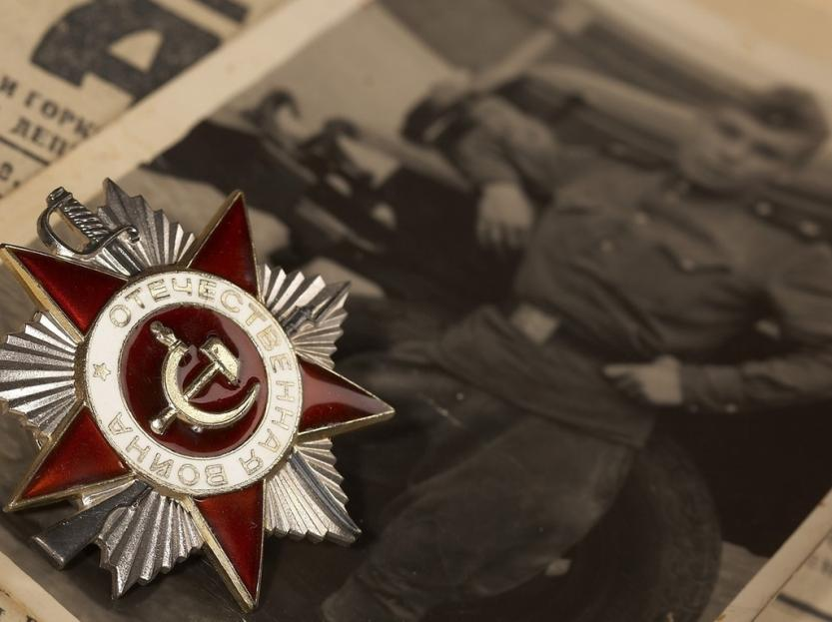
Знаем! Помним! Гордимся!
Ветераны нашего села

Slide 3
Когда началась Великая Отечественная война, мужчины нашего села уходили на фронт. Они своими подвигами прославили наше село. Многие не вернулись с полей сражений в родные места. Они отдали самое дорогое – жизнь, за то, чтобы освободить нашу Родину от врагов.

Slide 4
Из нашего села на фронт ушло более 400 человек, не вернулись с полей сражений 238.
Сегодня в нашем селе не осталось ни одного ветерана.

Slide 5
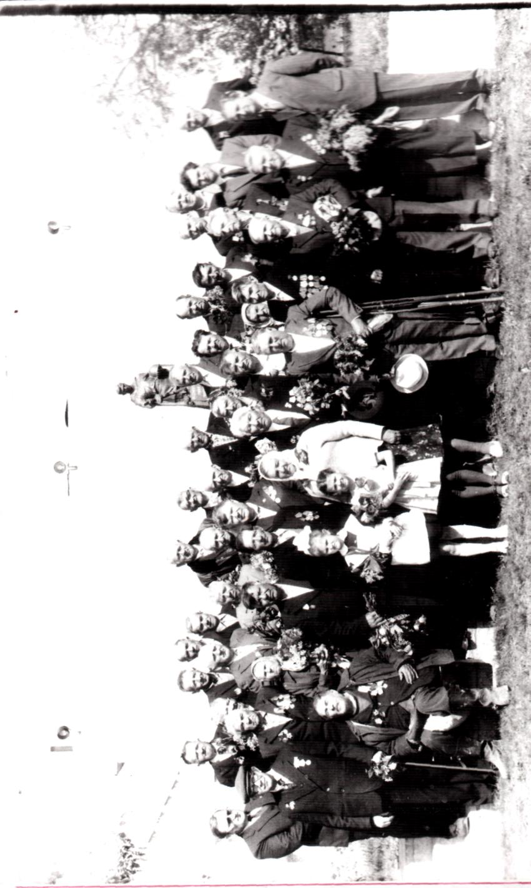
Ветераны 1991 год

Slide 6
Победа!
Какое крылатое слово!
Оно, как огонь зажигает сердца,
Оно трепетать заставляет любого,
Оно поднимает на подвиг бойца!
Победа - и залпы гремят над Москвою,
И трубы играют, и губы поют.
Привет тебе, пахарь!
Салют тебе, воин!
И Родине нашей
Трижды салют!

Slide 7
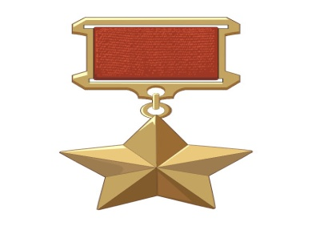
Никитченко Никита Васильевич
НИКИТЧЕНКО Никита Васильевич(1903-1944)-родился в селе Новобелая Кан-темировского района Воронежской области. В Советской армии с марта 1942 года, призван Калининским рай военкоматом Уссурийской области.
В действующей армии с мая 1944 года.
Рядовой 42-го отдельного штурмового инженерно-саперного саперного батальона9-й штурмовой бригады 3-го Прибалтийского фронта.
26 июня 1944 г. у деревни Погостище Псковского района под огнем противника заминировал танко­опасное направление перед передним краем наших войск. Во время контратаки танков противника с двумя противотанковыми минами бросился под вражеский танк и подорвал его. Похоронен на Псковщине.
Звание Героя Советского Союза Н.В. Никитченко присвоено посмертно в 1945 г.

Slide 8
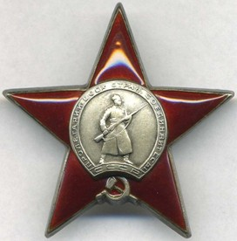
Кулинченко Петр Михайлович
Кулинченко Петр Михайлович родился 2 января 1924 года в селе Новобелая. Окончил начальную школу,3 класса. До войны работал трактористом.
В армию призван в 1943 году 18 января. Служил в 1216 части ,корпус- наводчиком. Участвовал в освобождении хутора Павленково и Белолуцка от врагов. Через несколько месяцев попадает в госпиталь с сильным обморожением. После лечения продолжает воевать в 23 запасном Артиллерийском полку, где прошел полковую школу и получил звание младшего сержанта.С августа по декабрь1943 года был артиллерийским наводчиком 152 мм пушки. В 1944 году полк принимает участие в обороне Заполярья.
Здесь был награжден за отвагу медалью»За оборону Советского Заполярья» Потом полк был переброшен в город Житомир, где получил пополнение и был направлен на 3-й Украинский фронт. В начале 1945 года полк участвовал в освобождении Венгрии. За разгром 11 танковых дивизий противника Петр Михайлович получил благодарность. Демобилизован был из 198 –го Курильского стрелкового полка. Имеет награды: Орден Красной звезды», медали « 25 лет победы над Германией», 50 лет Вооруженных Сил СССР.

Slide 9
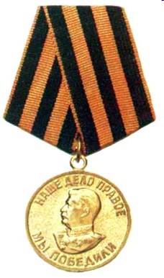
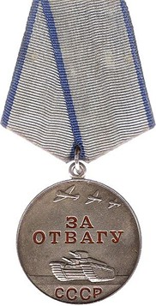
Шворникова Евдокия Федотовна
Шворникова Евдокия Федотовна родилась в селе Новобелая в 1920 году. Жила как все сельские дети. В 1943 году , весною пришло в колхоз письмо: - срочно отобрать четырех местных девушек для обучению саперному делу. В числе этих девушек оказалась и Евдокия Федотовна. В Лисках прошла 3-х месячное обучение саперному делу. После чего попадает на Второй Украинский фронт.
Была в Румынии, Чехословакии,Германии. Переправлялась через Днепр и Днестр, шла через Карпаты. Много полей было разминировано храброй русской девушкой.
Евдокия Федотовна начала свой путь от Второго Украинского фронта, а закончила на Дунае. Для того .чтобы заработать значок «Отличный сапер», надо разминировать 250 мин.А она разминировала -500.
У Евдокии Федотовны две медали: медаль «За отвагу» и медаль «За победу над Германией»
Нет, это горят не хаты-
То юность моя в огне.
Идут по войне девчата,
Похожие на парней…

Slide 10
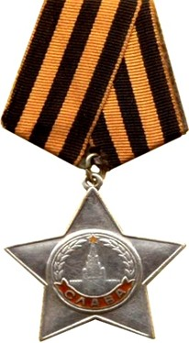
Меловатский Павел Андреевич
Меловатский Павел Андреевич родился 23 февраля 1922 года в семье крестьянина. Образование 6 классов. В сентябре 1941 года был призван в ряды Красной Армии и направлен на защиту города Москвы, в отдельно-лыжный батальон. С боями прошел от Москвы до Нарофоминска. Был ранен. После выздоровления был направлен на Украинский фронт в воинскую часть № 475.
Участвовал в освобождении Чугуева, Харькова , где был ранен в спину и направлен в Борисоглебский военный госпиталь. После госпиталя в сентябре 1943 года попал в туже часть на передовую.
За освобождение Харькова был награжден орденом Славы II степени. Прошел с боями до Киева. Был ранен. За освобождение города Киева и других городов был награжден медалью « За отвагу» За освобождение города Ровно награжден орденом Славы II степени.
Дошел до польской границы и здесь служил до 1949 года. Имеет медаль «За победу над Германией»

Slide 11
Абраменко Иван Филиппович
Абраменко Иван Филиппович родился в 1923 году в семье крестьянина.Получил начальное образование. После школы работал на производстве в ростовской области. С первых дней войны воевал на Дону.
В мае 1942 года часть попала в окружение.
6 месяцев стояли в обороне на Дону. 12 октября 1942 года началось наступление. В этом неравном бою Иван Филиппович был ранен. 9 месяцев пролежал в госпитале. После выздоровления
11 месяцев служил на Прибалтийском фронте.
Свой боевой путь Иван Филиппович прошел от Дона до Прибалтики.
За боевые заслуги имеет правительственные награды : « Орден Славы, медаль « За Отвагу.»

Slide 12
Никитченко Тихон Васильевич
Никитченко Тихон Васильевич родился 15 декабря 1920 года в селе Новобелая Кантемировского района Воронежской области. Закончил 6 классов.
Тихон Васильевич был призван в армию в августе 1941 года. Служил в пехоте 219 стрелковой дивизии на Карельском фронте. Был санитаром. Вынес с боя 50 человек, за что был награжден 2-мя орденами Красной звезды.
Тихон Васильевич имеет награды за боевые заслуги. Знак « 25 лет победы в Великой Отечественной войне», медаль «30 лет победы в Великой Отечественной войне», « 50 лет Вооруженным Силам СССР»
За боевые заслуги Тихону Васильевичу присвоено звание старшины медицинской службы. Во время войны потерял отца и брата.

Slide 13
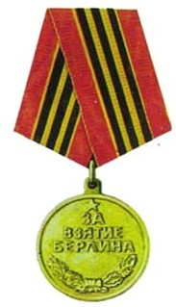
Шинкаренко Иван Елисеевич
Шинкаренко Иван Елисеевич родился 10 марта 1918 года в селе Новобелая.
В довоенное время работал молотобойцем МТЗ- 2-й пятилетки. В 1938 году был призван в ряды Советской Армии. В первые годы Великой Отечественной войны Иван Елисеевич ушел на фронт. Воевал на фронтах 1-го Украинского.
В 1944 году был тяжело ранен в бедро левой ноги . Пролежал в госпитале 7 месяцев. После выздоровления снова на фронт.
В боевых действиях дошел до Берлина.
За боевые заслуги имеет правительственные награды: « За взятие Берлина», « 25 лет Победы Великой Отечественной войны», медаль « За победу над Германией»,» 30 лет Победы Великой Отечественной войны.»

Slide 14
Фурсин Захар Митрофанович
Захар Митрофанович родился в 1920 году в селе Новобелая Кантемировского района Воронежской области.
До войны работал на железной дороге, слесарем ремонтных путей. В первые дни войны ушел на фронт. Воевал на Западном фронте, где был тяжело ранен.
Воинское звание рядовой.
За боевые заслуги в годы войны имеет награды: орден «Красной звезды», « За победу над Германией».

Slide 15
Бородавкин Степан Макарович
Степан Макарович родился 15 июня 1915 года в селе Новобелая Кантемировского района Воронежской области. Окончил 5 классов.
В период Великой Отечественной войны воевал на 2-м Украинском фронте, Курской дуге, под Орлом. Свой боевой путь закончил в Польше. Степан Макарович имеет 13 правительственных наград. Среди них:»За победу над Германией», «30 лет победы в Великой Отечественной войне», « 60 лет Вооруженным Силам СССР «25 лет победы в Великой Отечественной войне», гвардейская медаль.
Во время войны потерял родного брата.

Slide 16
Резников Матвей Никитич
Резников Матвей Никитич родился в 1899 году в селе Новобелая Кантемировского района Воронежской области. До войны работал кладовщиком в колхозе.
В первые дни войны ушел на фронт. Матвей Никитич воевал под Сталинградом. Воинское звание рядовой.
Боевой путь прошел от Сталинграда до Восточной Пруссии. Был дважды ранен.
За боевые заслуги в годы Великой Отечественной войны Матвей Никитич награжден медалью «За отвагу»,»За Пелаву»

Slide 17
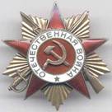
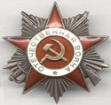
Цепковский Федор Сергеевич
Цепковский Федор Сергеевич родился 29 ноября 1920 года в селе Новобелая. В 1941 году был призван в городе Барнаул в 630 стрелковый полк. В апреле 1943 года был направлен в действующую 2-ю гвардейскую танковую армию командиром саперного взвода. Участвовал в Центральном фронте с 25 мая 1943 по 2 февраля 1944 года, во 2-м Украинском фронте и в 1-м Белорусском фронте с 21 декабря 1944 года. Войну закончил в Берлине. За боевые заслуги Родина высоко оценила Федора Сергеевича. Он награжден орденом I степени и орденом II степени, орденом « Красная звезда», медалями :» За освобождение Варшавы», «За взятие Берлина», « За победу над Германией». После войны работал в школе учителем математики.

Slide 18
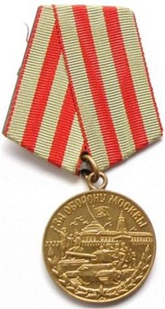
Быхалов Владимир Кириллович
Быхалов Владимир Кириллович родился 20 июля в 1902 году в селе Новобелая Кантемировского района Воронежской области.
До войны работал почтальоном. С первого дня войны ушел добровольцем на фронт. Воевал на Западном фронте 329 стрелковой дивизии. Был участником боев защиты Москвы.
За боевые заслуги в годы войны имеет награды. Среди них « За оборону Москвы»,
« За победу в Великой Отечественной войне» и другие.

Slide 19
Згонников Лука Алексеевич
Лука Алексеевич родился 20 марта 1914 года в селе Новобелая Кантемировского района Воронежской области.Из воспоминаний фронтовика: Ушел на фронт я 25 июня 1941 года. Направили меня на артиллерийские курсы в город Воронеж. После окончания курсов откомандировали в город Шумы на передовую. Из противотанковой установки мы били по немецким танкам. Но немцы подорвали нашу пушку, пришлось возвращаться на исходную позицию за другой пушкой. Через некоторое время нас послали на позиции под Воронеж охранять город , чтобы его не взяли немцы.
В 1943 году попал на Курскую дугу. Шли очень сильные бои. Был ранен в ногу. Попал в госпиталь.
После лечения снова попал на фронт. Был в Польше, в городе Кракове, освобождал Чехословакию.

Slide 20
Помню, как долго шли бои на реке Висле. Фашисты начали отступать, потому что наша армия к тому времени была сильна.
Войну закончил на реке Эльбе. Домой вернулся 7 ноября 1945 года.
Во время войны помощь оказывала Америка: одеждой, продуктами. Нам дали кожаные ботинки. Когда возвращались домой из Германии, каждому дали по 8 кг муки, по 5 кг сахара, консервы….
За боевые заслуги имеет награды: орден Славы, медаль « За победу над Германией», благодарность за участие в обороне реки Пруд.

Slide 21
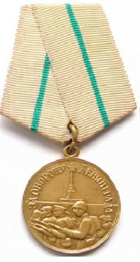
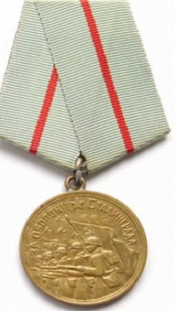
Чубов Николай Яковлевич
Николай Яковлевич родился 23 мая 1909 года в селе Новобелая Кантемировского района Воронежской области. Окончил 6 классов.
Из воспоминаний фронтовика: На фронте я был с 19 августа 1942 года. Воевал в дивизии Суворова. Был защитником Ленинграда, освобождал Сталинград, Маныч на Дону, принимал участие в освобождении Новочеркасска , штурмовал Перекоп и Шиунь.
Участвовал в освобождении черноморского порта города Евпатории, города Севастополя. Дошел до Кенигсберга и добил врага в Германии. Во время войны был шофером. Доставлял боеприпасы на боевые позиции.
Награжден орденом Отечественной войны
I степени,медалями «За взятие Ленинграда», «За взятие Сталинграда», «За освобождение Кенигсберга», «За взятие Германии».

Slide 22
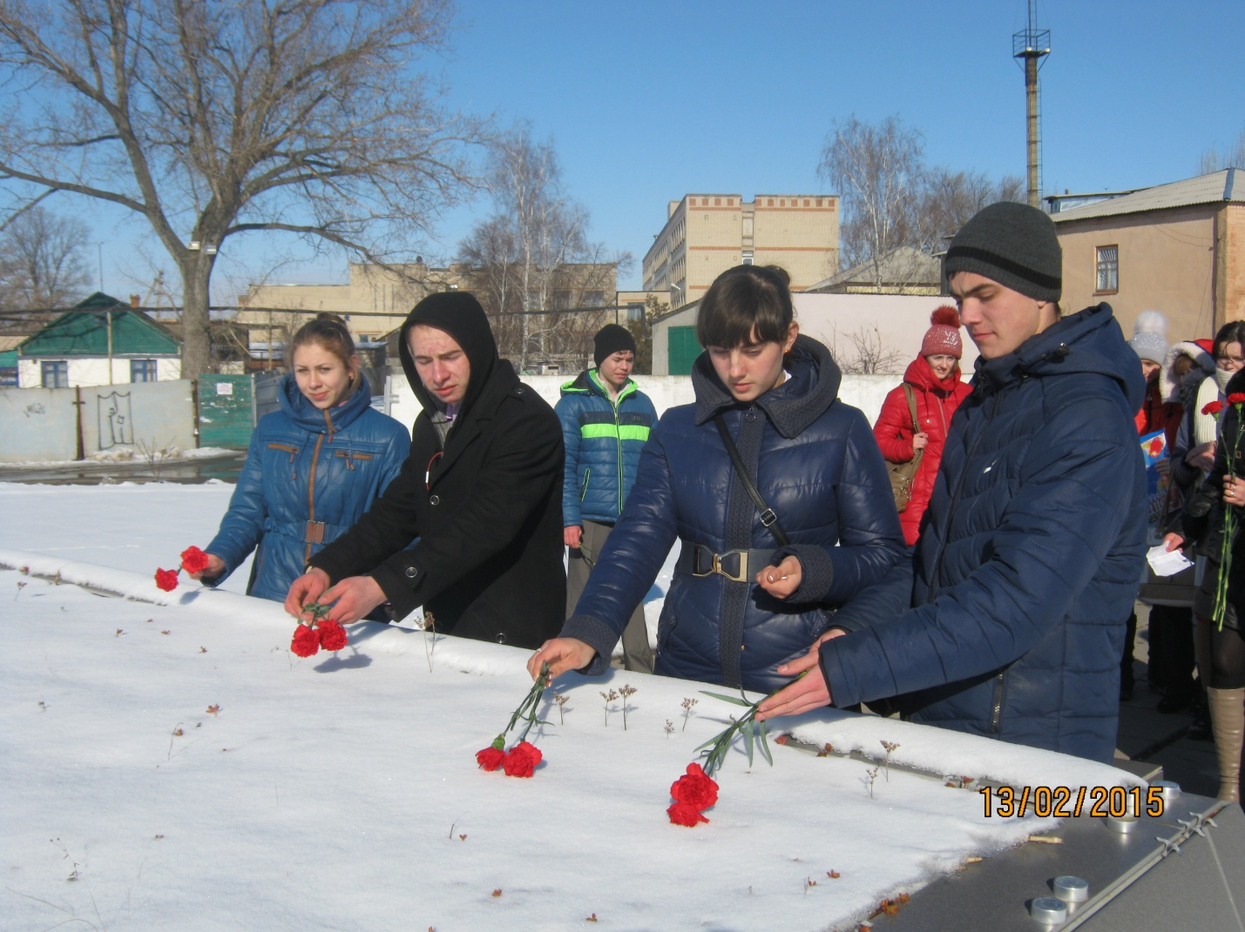
Мы будем вечно помнить подвиги солдат

Slide 23
9 мая

Slide 24
От всех, кто вами был спасен,
от всех, кто нынче рядом,
Примите наш земной поклон,
советские солдаты!

